Slide 1
微信小程序简明开发教程
主讲人：小刚老师

Slide 2
第1章 认识微信小程序
1.1 微信小程序介绍
1.2 微信小程序开发准备
1.3 微信小程序开发工具的使用
1.4 实战：Hello World的创建
微信小程序简明开发教程

Slide 3
1.1 微信小程序介绍
第1章 认识微信小程序
什么是微信小程序？
关键字：无需下载安装卸载 触手可及 用完即走
小程序是一种不需要下载安装即可使用的应用，它实现了应用“触手可及”的梦想，
用户扫一扫或者搜一下即可打开应用。也体现了“用完即走”的理念，用户不关心是
否安装太多应用的问题。应用将无处不在，随时随地可用，但又无需安装卸载。
微信小程序简明开发教程

Slide 4
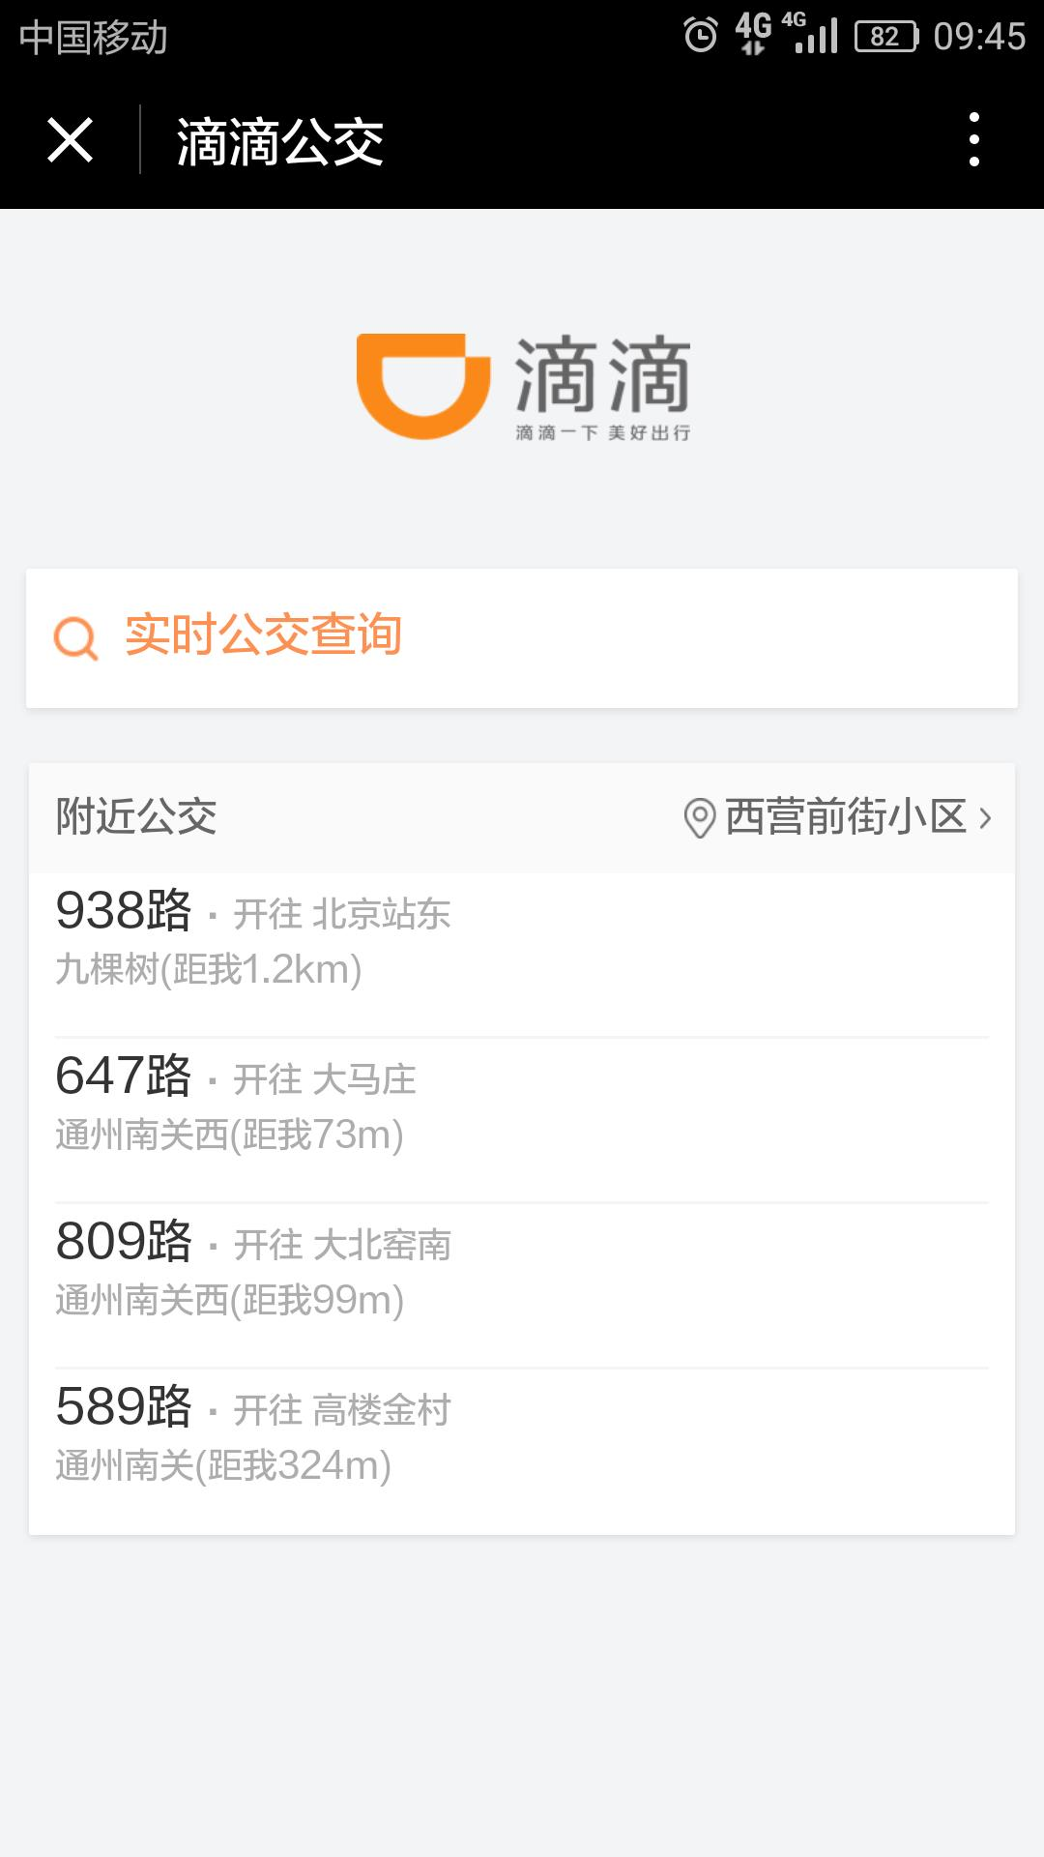
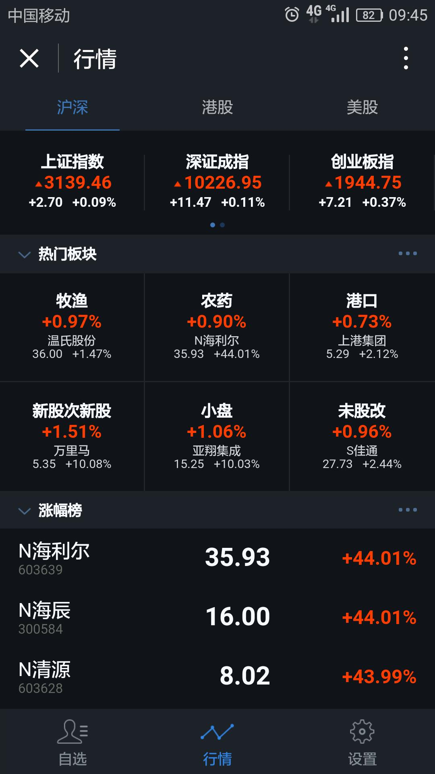
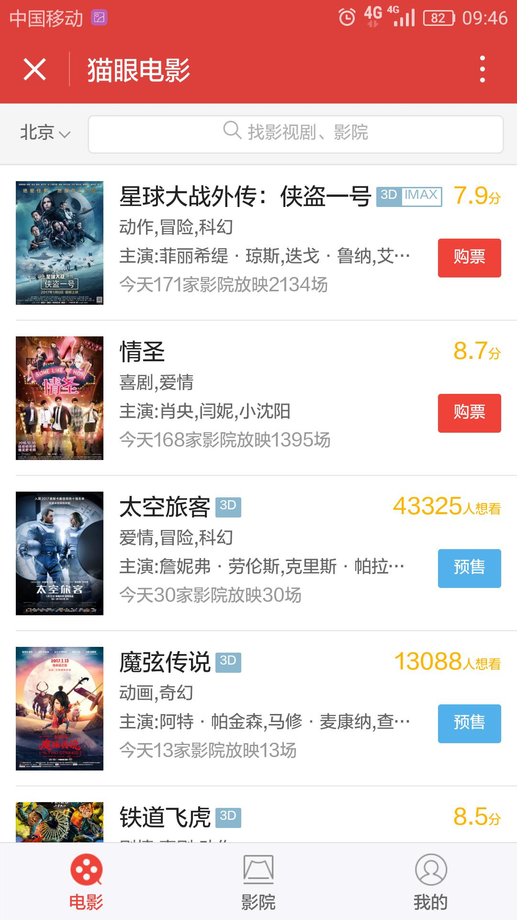
1.1 微信小程序介绍
第1章 认识微信小程序
什么是微信小程序
微信小程序简明开发教程

Slide 5
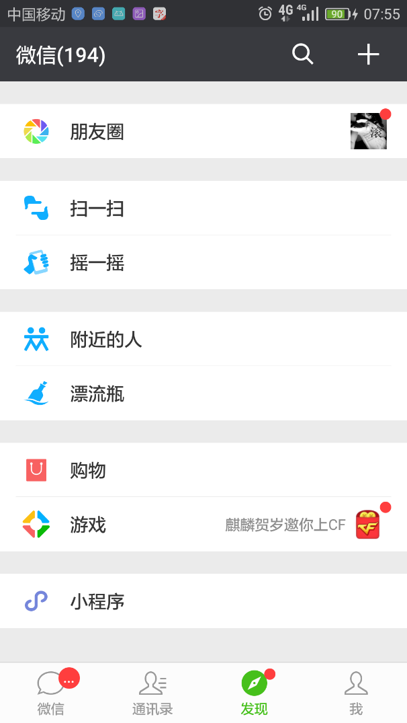
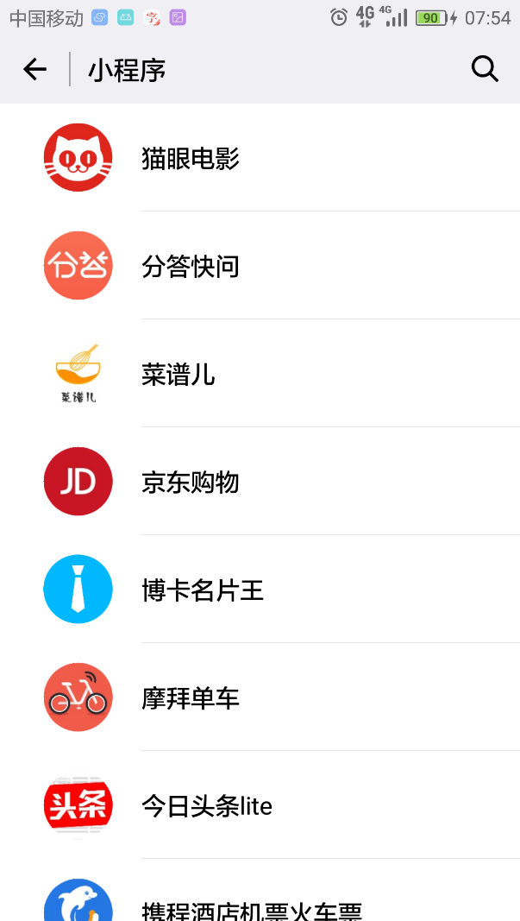
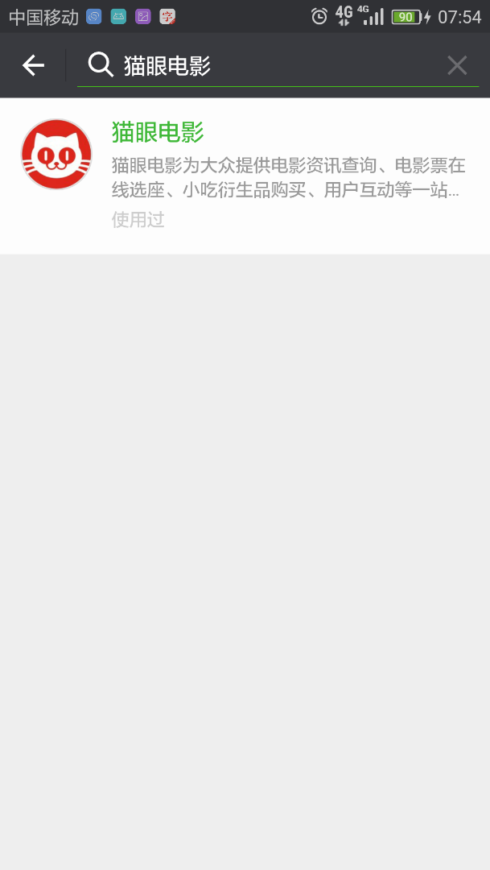
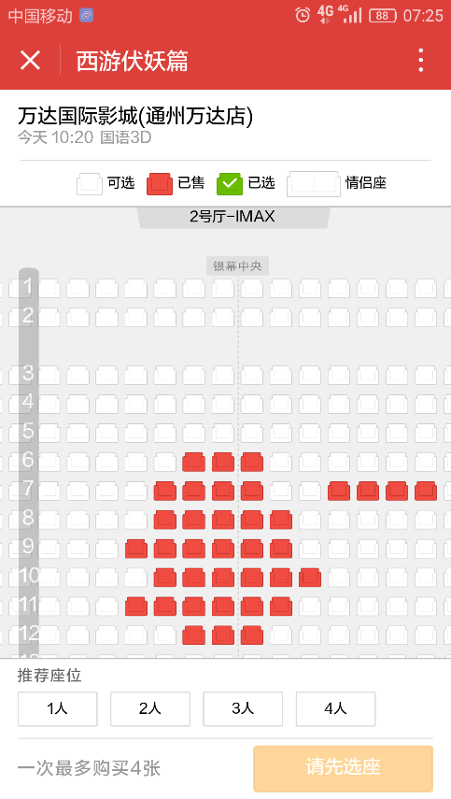
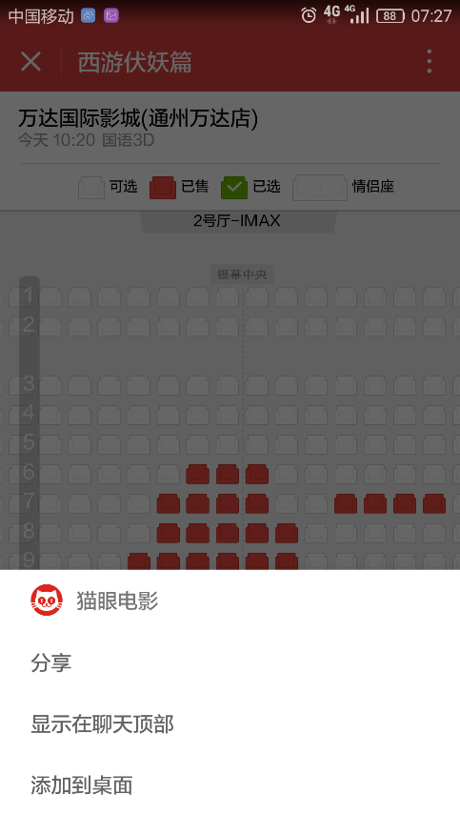
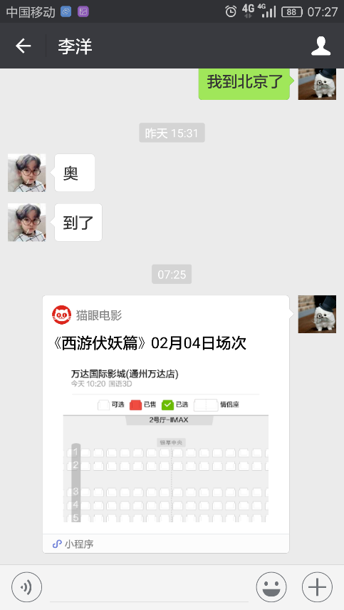
1.1 微信小程序介绍
第1章 微信小程序基础
微信小程序提供的功能
（1）支持分享当前页功能，分享到群或单个好友；
（2）小程序线下扫码功能；
（3）小程序支持挂起状态；
（4）小程序的消息通知；
（5）小程序和公众号的关联；
（6）小程序的搜索和历史列表；
（7）实时音视频录制播放；
（8）硬件连接功能；
微信小程序开发全案精讲

Slide 6
1.1 微信小程序介绍
第1章 微信小程序基础
微信小程序的不提供的功能
（1）小程序没有集中入口，没有应用商店；
（2）小程序没有订阅关系；
（3）小程序不能推送消息；
微信小程序开发全案精讲

Slide 7
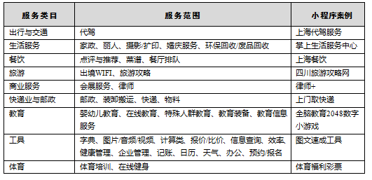
1.1 微信小程序介绍
第1章 微信小程序基础
微信小程序使用场景-个人服务类目
微信小程序开发全案精讲

Slide 8
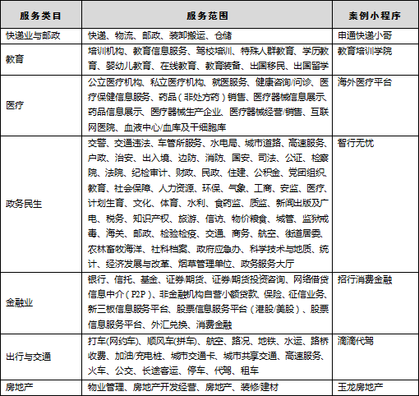
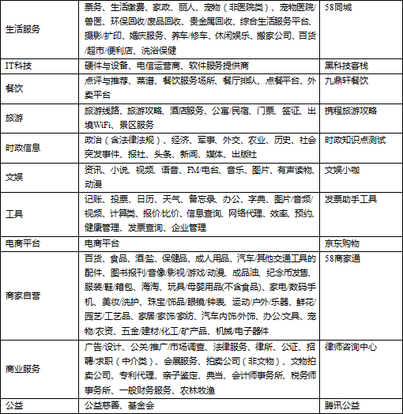
1.1 微信小程序介绍
第1章 微信小程序基础
微信小程序使用场景-企业服务类目
微信小程序开发全案精讲

Slide 9
1.1 微信小程序介绍
第1章 认识微信小程序
微信小程序能取代Android和iOS么？
（1）原生App一般同时需要开发Android和iOS版本；
（2）小程序是跨平台的，但是缺乏成熟的组件，缺少统计、绘图组件，以前的echarts和hightcharts都无法使用；
（3）小程序不支持WebView，大量已被静态化好的HTML页面完全没办法在小程序上展示；
（4）小程序想取代Android和iOS需要很长很长的路，是蓝海还是死海需要时间来验证；
微信小程序简明开发教程

Slide 10
1.1 微信小程序介绍
第1章 认识微信小程序
微信小程序的发展历程
（1）2016年1月9日，微信团队首次提出应用号概念；
（2）2016年9月22日，微信公众平台对外发送小程序内侧邀请，内侧名额200个；
（3）2016年11月3日，微信小程序对外公测，开发完成后可以提交审核，但公测期间不能发布；
（4）2016年12月28日，张小龙在微信公开课解答外界对微信小程序几大疑惑，包括没有应用商店、没有推送消息等等内容；
（5）2016年12月30日，微信公众平台对外公告，上线的微信小程序，最多可生成10000个带参数的二维码；
（6）2017年1月9日，微信小程序正式上线；
（7） 2017年3月27日，个人开发者可以申请小程序开发和发布；
微信小程序简明开发教程

Slide 11
1.1 微信小程序介绍
第1章 认识微信小程序
微信小程序的发展历程
（8） 2017年4月17日，小程序代码包大小限制扩大到2M.；
（9） 2017年4月20日，发布公众号关注小程序新规则；
（10） 2017年5月12日，发布“小程序数据助手” ；
（11） 2017年12月28日，微信更新的 6.6.1 版本开放了小游戏；
（12） 2018年1月18日，微信提供了电子化的侵权投诉渠道，用户或者企业可以在微信公众平台以及微信客户端入口进行投诉；
（13） 2018年1月25日，微信团队在“微信公众平台”发布公告称，“从移动应用分享至微信的小程序页面，用户访问时支持打开来源应用；
（14） 2018年3月，微信正式宣布小程序广告组件启动内测，内容还包括第三方可以快速创建并认证小程序、新增小程序插件管理接口和更新基础能力，开发者可以通过小程序来赚取广告收入；
微信小程序简明开发教程

Slide 12
1.2 微信小程序开发准备
第1章 认识微信小程序
开发说明
（1）微信小程序开发文档：
https://mp.weixin.qq.com/debug/wxadoc/dev/?t=2017112
（2）公众平台申请开发者账号：
https://mp.weixin.qq.com/
（3）申请一个AppID：
（4）微信小程序开发工具：
微信小程序简明开发教程

Slide 13
1.3 微信小程序开发工具的使用
第1章 认识微信小程序
工具使用
（1）创建项目：
（2）开发者工具界面：
（3）模拟器区域：
（4）编辑器区域：
（5）调试器区域：
（6）工具栏区域：
（7）常用快捷键：
微信小程序简明开发教程

Slide 14
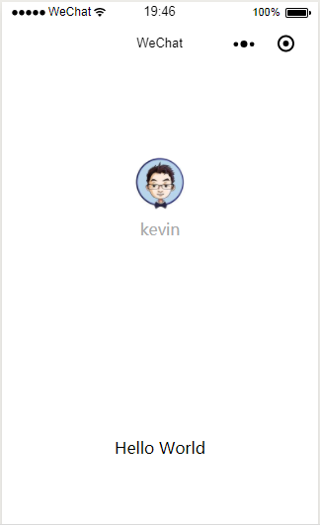
1.4 实战：Hello World创建
第1章 认识微信小程序
微信小程序简明开发教程

Slide 15
总结
第1章 认识微信小程序
微信小程序介绍
微信小程序开发准备
微信小程序开发工具的使用
实战：Hello World的创建
微信小程序简明开发教程

Slide 16
谢谢观看

